Slide 1
স্বাগতম

Slide 2
পরিচিতি
শ্রেণীঃ ix-x
বিষয়ঃ পদার্থ বিজ্ঞান
অধ্যায়ঃ৭তম(তরঙ্গ ও শব্দ)
সময়ঃ৪০ মিনিট
মোঃ জাহাংগীর হোসেন
সহকারী প্রধান শিক্ষক
সি. জে. এম হাই স্কুল
্মোহরা,চান্দগাঁও, চট্রগ্রাম।
মোবাঃ০১৯১৩১৬৪৩০৭
ই-মেইলঃmdjahangirhoss ain6160@gmail.com

Slide 3
ছবিটি লক্ষ্য করঃ

Slide 4
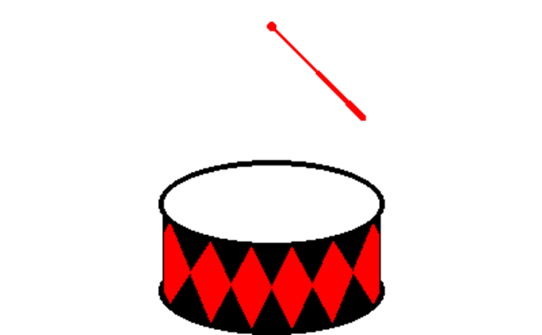
শব্দ তরঙ্গ
বাদ্যযন্ত্র থেকে উৎপন্ন শব্দ তরঙ্গ আকারে সঞ্চালিত হচ্ছে।

Slide 5
শিখনফল
এই পাঠ থেকে শিক্ষার্থীরা-
শব্দ তরঙ্গ কী তা বলতে পারবে।
শব্দ তরঙ্গের বৈশিষ্ট্য ব্যাখ্যা করতে পারবে।
বায়ুতে শব্দ সঞ্চালনের কৌশল বর্ণনা করতে পারবে।
প্রতিধবনি সৃষ্টি বর্ণনা করতে পারবে।
প্রতিধবনির ব্যবহার বর্ণনা করতে পারবে।
এ পাঠ শেষে শিক্ষার্থীরা…

Slide 6
শব্দ তরঙ্গ সঞ্চালনের সময় মাধ্যমের কণাগুলোর কী ঘটে?
সংকোচন ও প্রসারণের সৃষ্টি হয়।
আমরা কীভাবে শুনি?
শব্দ তরঙ্গ আমাদের কানে এসে শ্রবনের অনুভূতি জাগায়।

Slide 7
কম্পমান বস্তু শব্দ তরঙ্গ সৃষ্টি করে।

Slide 8
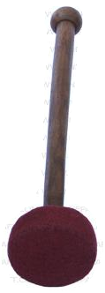
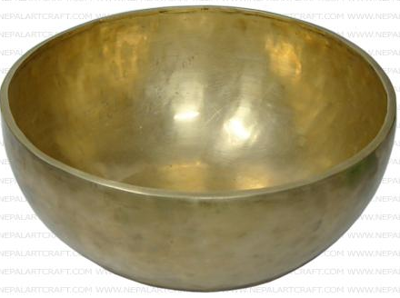
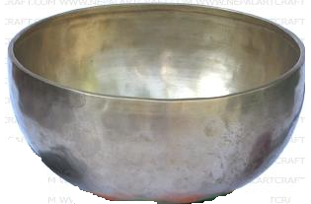
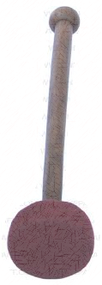
বাটিতে সৃষ্ট কম্পন থেকে শব্দ তরঙ্গ উৎপন্ন হয়।
শব্দ সঞ্চালিত হয় তরঙ্গের মাধ্যমে।

Slide 9
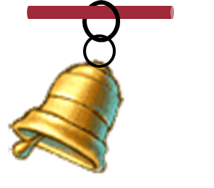
শব্দ সঞ্চালনের জন্য কী প্রয়োজন?
স্থিতিস্থাপক জড় মাধ্যম
বায়ু
শব্দ তরঙ্গের বেগ কীসের উপর নির্ভরশীল?
মাধ্যমের প্রকৃতির উপর

Slide 10
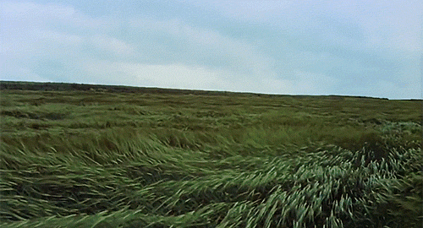
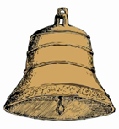
শব্দের বেগ মাধ্যমের তাপমাত্রা ও আদ্রতার উপর নির্ভরশীল
বাতাস
344ms⁻¹
পানি
1450ms⁻¹
লোহা
5230ms⁻¹
কঠিন
তরল
বায়বীয়

Slide 11
প্রতিফলনের জন্য ধ্বনির পুনরাবৃত্তিকে কী বলে?
প্রতিধ্বনি
শব্দ
v = শব্দের বেগ
d =দূরত্ব
t = সময়
প্রতিধ্বনি শোনার শর্ত কী?
d = (vt÷2) = 16.6m

Slide 12
শব্দ
প্রতিধ্বনি
h =গভীরতা
v = শব্দের বেগ
t = সময়
প্রতিধ্বনির সাহায্যে কূপে পানি পৃষ্ঠের গভীরতা নির্ণয় করা যায়।
কূপের মধ্যে পানির উপরিতলের গভীরতা, h = vt/2

Slide 13
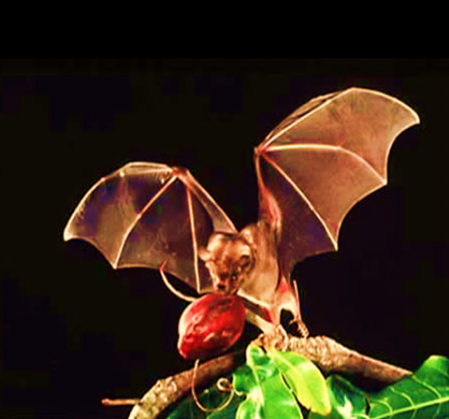
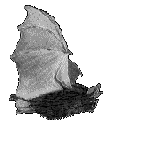
বাদুর কত কম্পাঙ্কের শব্দ তৈরি করতে ও শুনতে পারে?
বাদুর ১০০০০০ কম্পাংকের শব্দ তৈরি করতে পারে।
বাদুর কীভাবে খাদ্য সংগ্রহ করে?
শব্দোত্তর কম্পাঙ্কের শব্দ তরঙ্গ ও প্রতিধ্বনি দ্বারা বাদুর খাদ্য
সংগ্রহ করে।

Slide 14
দলীয় কাজ
কম্পন ছাড়া শব্দ তরঙ্গ উৎপন্ন হয় না-যুক্তিসহ বিশ্লেষণ কর

Slide 15
মূল্যায়ন
*কোন ধরনের তরঙ্গ সৃষ্টি হচ্ছে?
** অনুদৈর্ঘ্য তরঙ্গ
*শব্দের বেগ মাধ্যমের কীসের উপর নির্ভরশীল?
** তাপমাত্রা ও আদ্রতা
* বাদুর কীভাবে পথ চলে ?
** শব্দের প্রতিধ্বনির সাহায্যে
* উৎস হতে প্রতিফলকের নূন্যতম দূরত্ব কত হলে প্রতিধ্বনি শোনা যাবে?
ক. 13.6 m
খ. 14.6 m
গ. 15.6 m
ঘ. 16.6 m

Slide 16
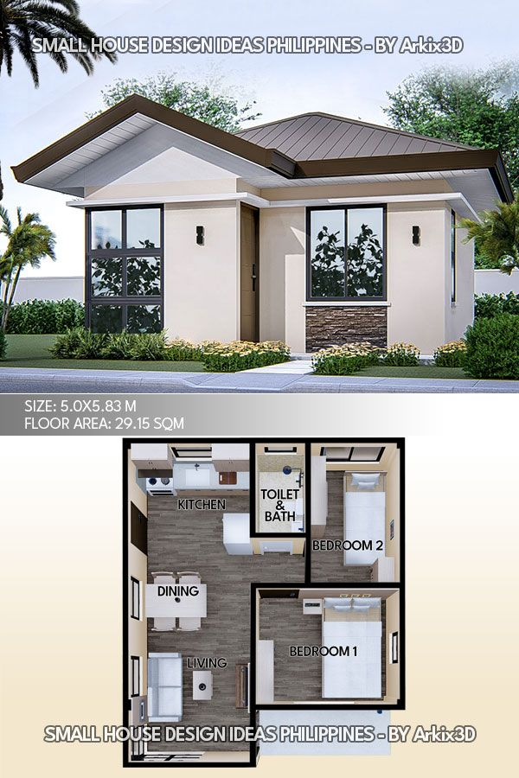
বাড়ীর কাজ
শব্দ তরঙ্গ সঞ্চালনের জন্য স্থিতিস্থাপক অবিচ্ছিন্ন
জড় মাধ্যম প্রয়োজন – যুক্তিসহ বিশ্লেষণ কর।

Slide 17
ধন্যবাদ

